Slide 1
感受溫情你我他

Slide 2

一○四學年度上學期五年級特色課程實施分享簡報
教學群：
孫華佑、盧子雋、田大勇、沈欣文、陳慧君、張珍瑜、郭杏綺、吳鈺棻

Slide 3
課程內容
活動一 宜蘭縣社會處的訪問及義工體驗
1.認識社福或義工機構
2.體驗擔任小義工或相關社會溫情活動
活動二 義工服務大搜查
1.探訪相關社會溫情活動並體驗義工的辛苦及服務精神
2.藉由參與社會溫情活動，學習關懷他人、奉獻自己。

Slide 4
活動一 宜蘭縣社會處的訪問及義工體驗
拜訪宜蘭縣社會福利館的各項服務機構：
1.庇護商店及交誼室(承辦單位：蘭陽智能發展中心)
2.老人日間照顧中心(承辦單位：伊甸基金會宜蘭分事務所)
3.聽語訓練中心(承辦單位：雅文基金會)
4.早期療育綜合服務中心(承辦單位：聖嘉民啟智中心及博愛醫院辦理)
5.宜蘭縣公共托嬰中心

Slide 5
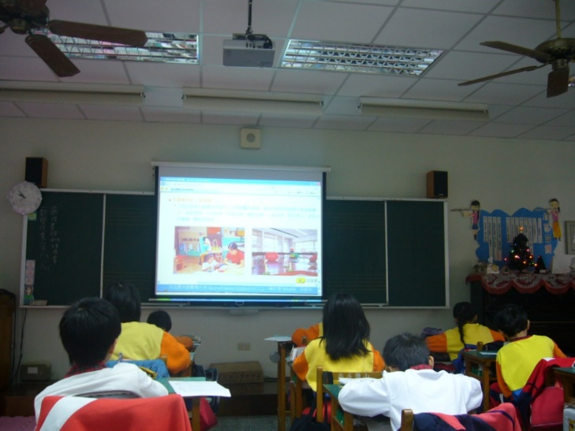
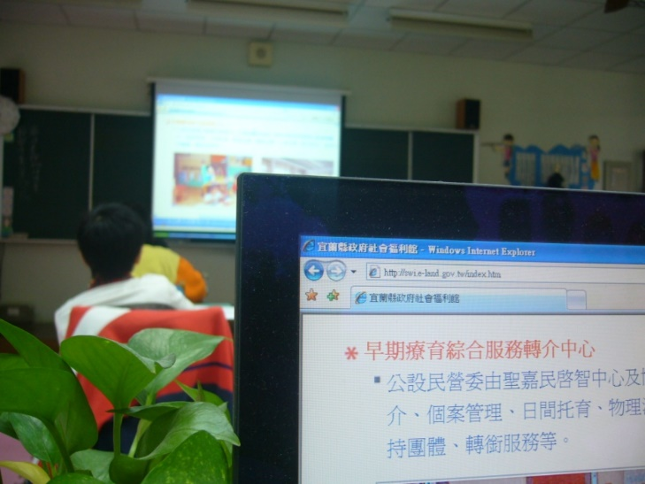
參觀社會福利館前，先了解社福館基本簡介

Slide 6
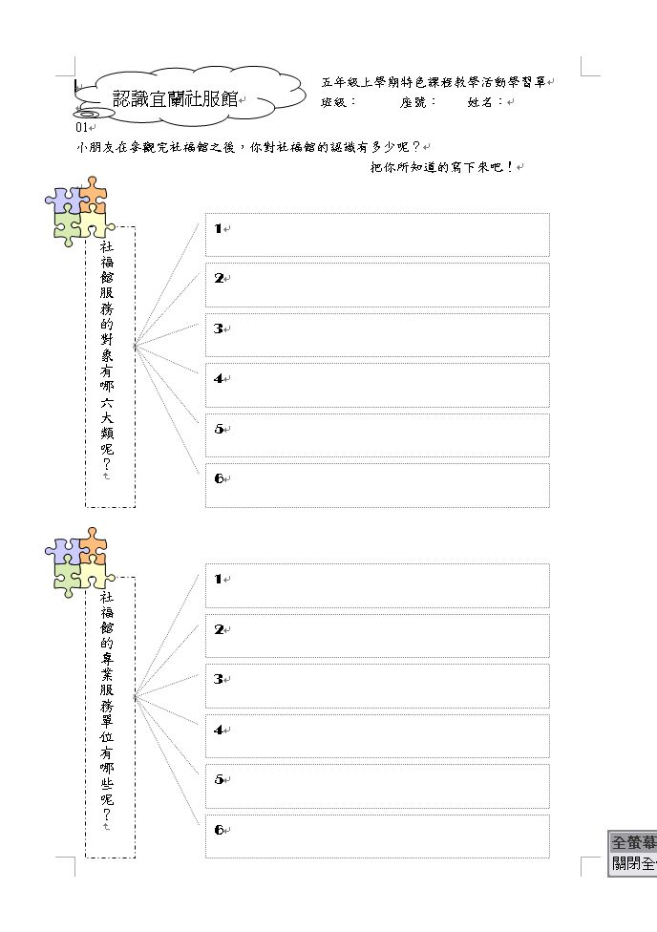
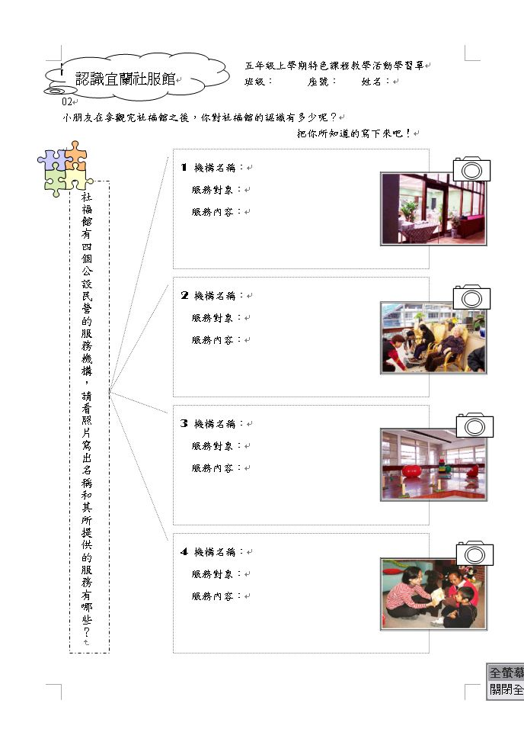
參觀社會福利館 學習單

Slide 7
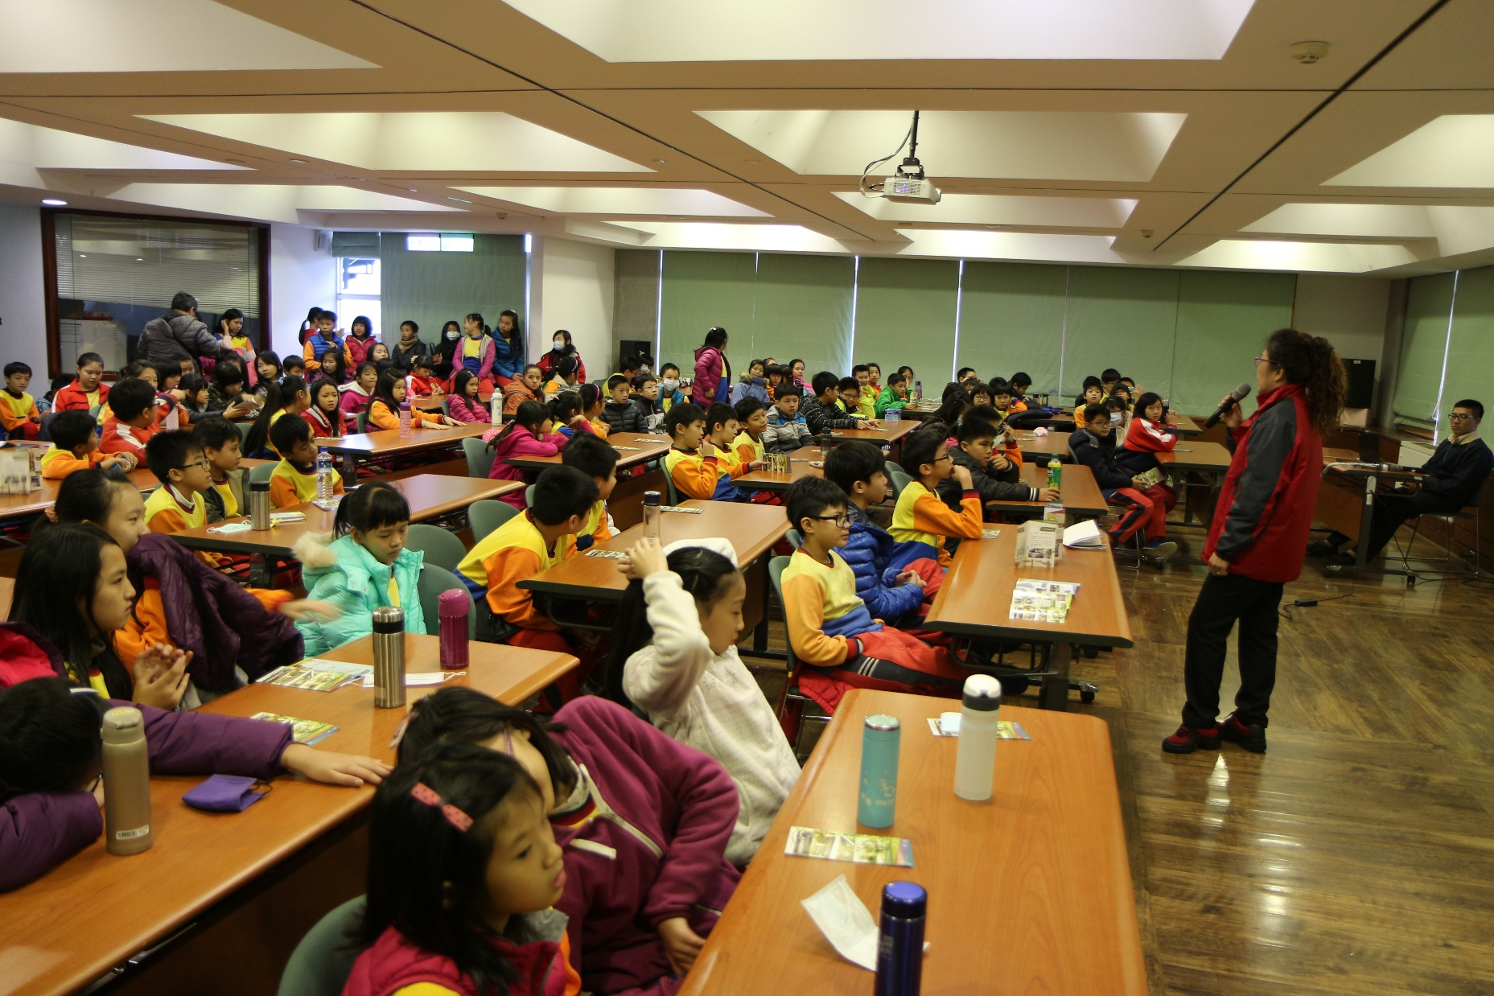
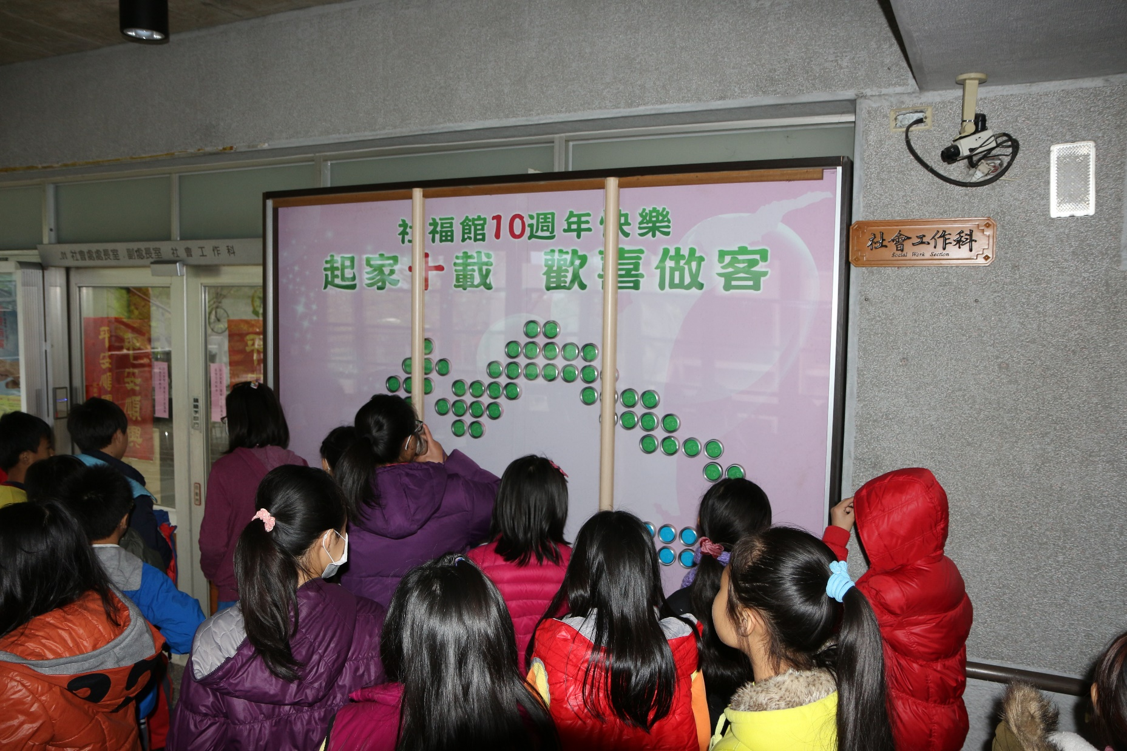
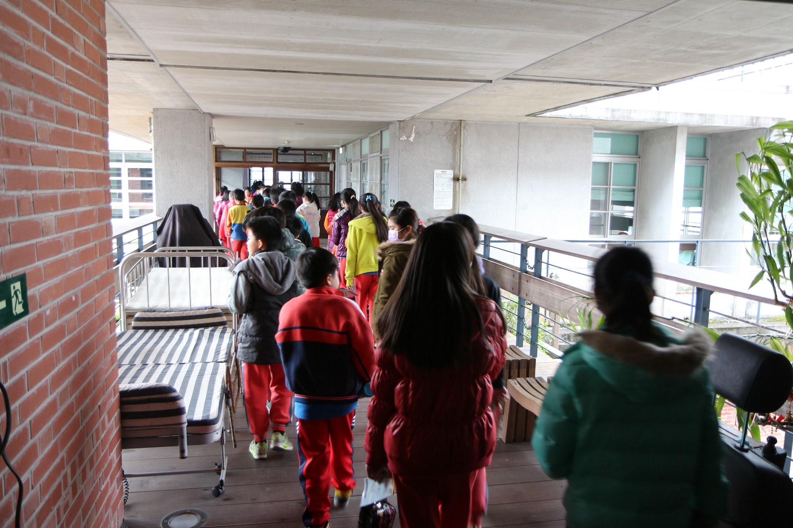
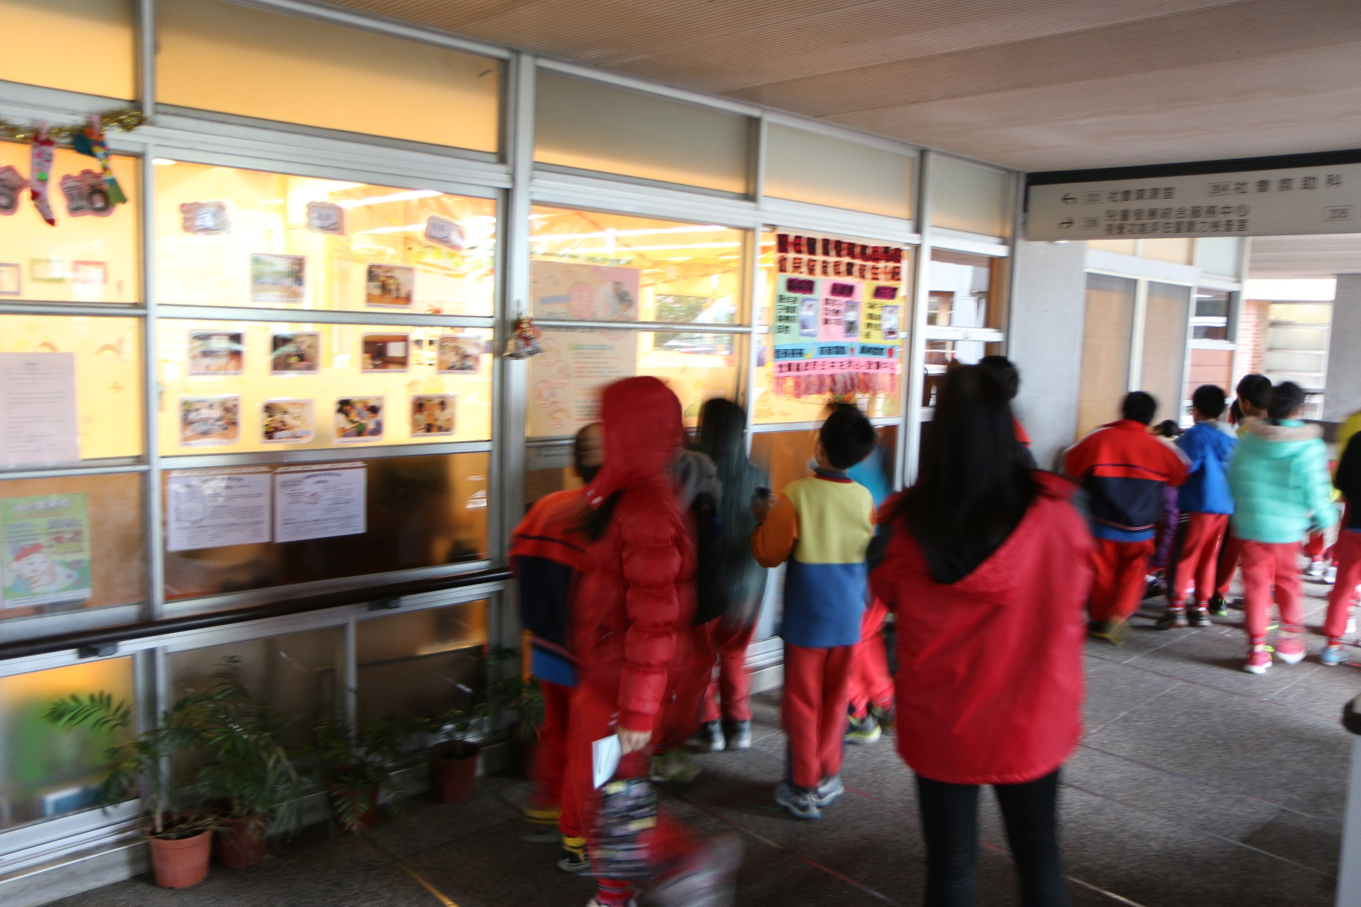
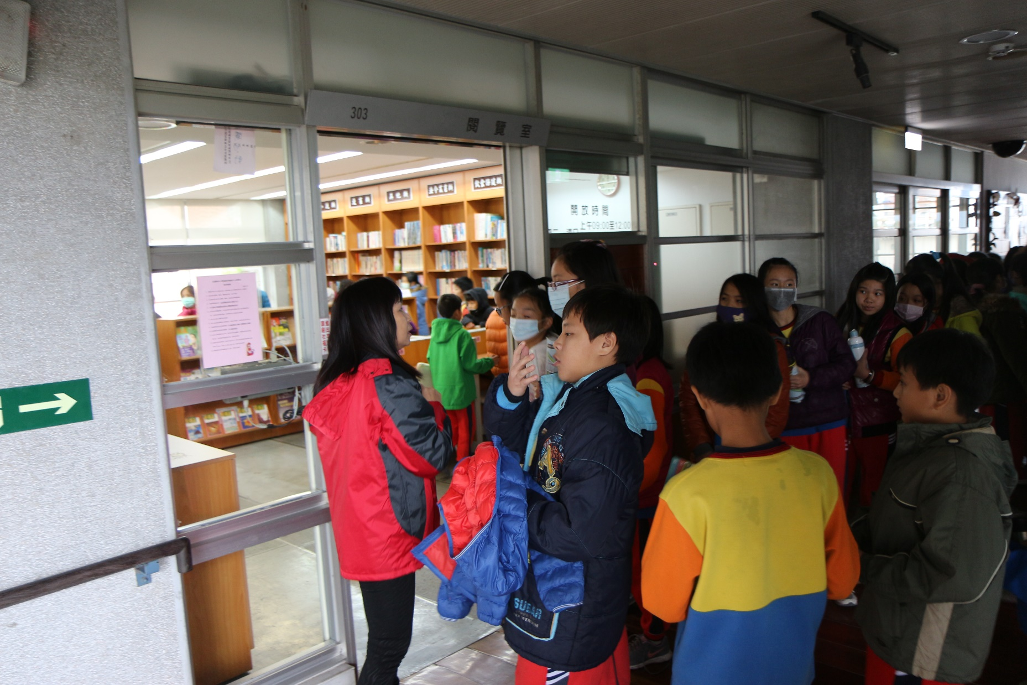
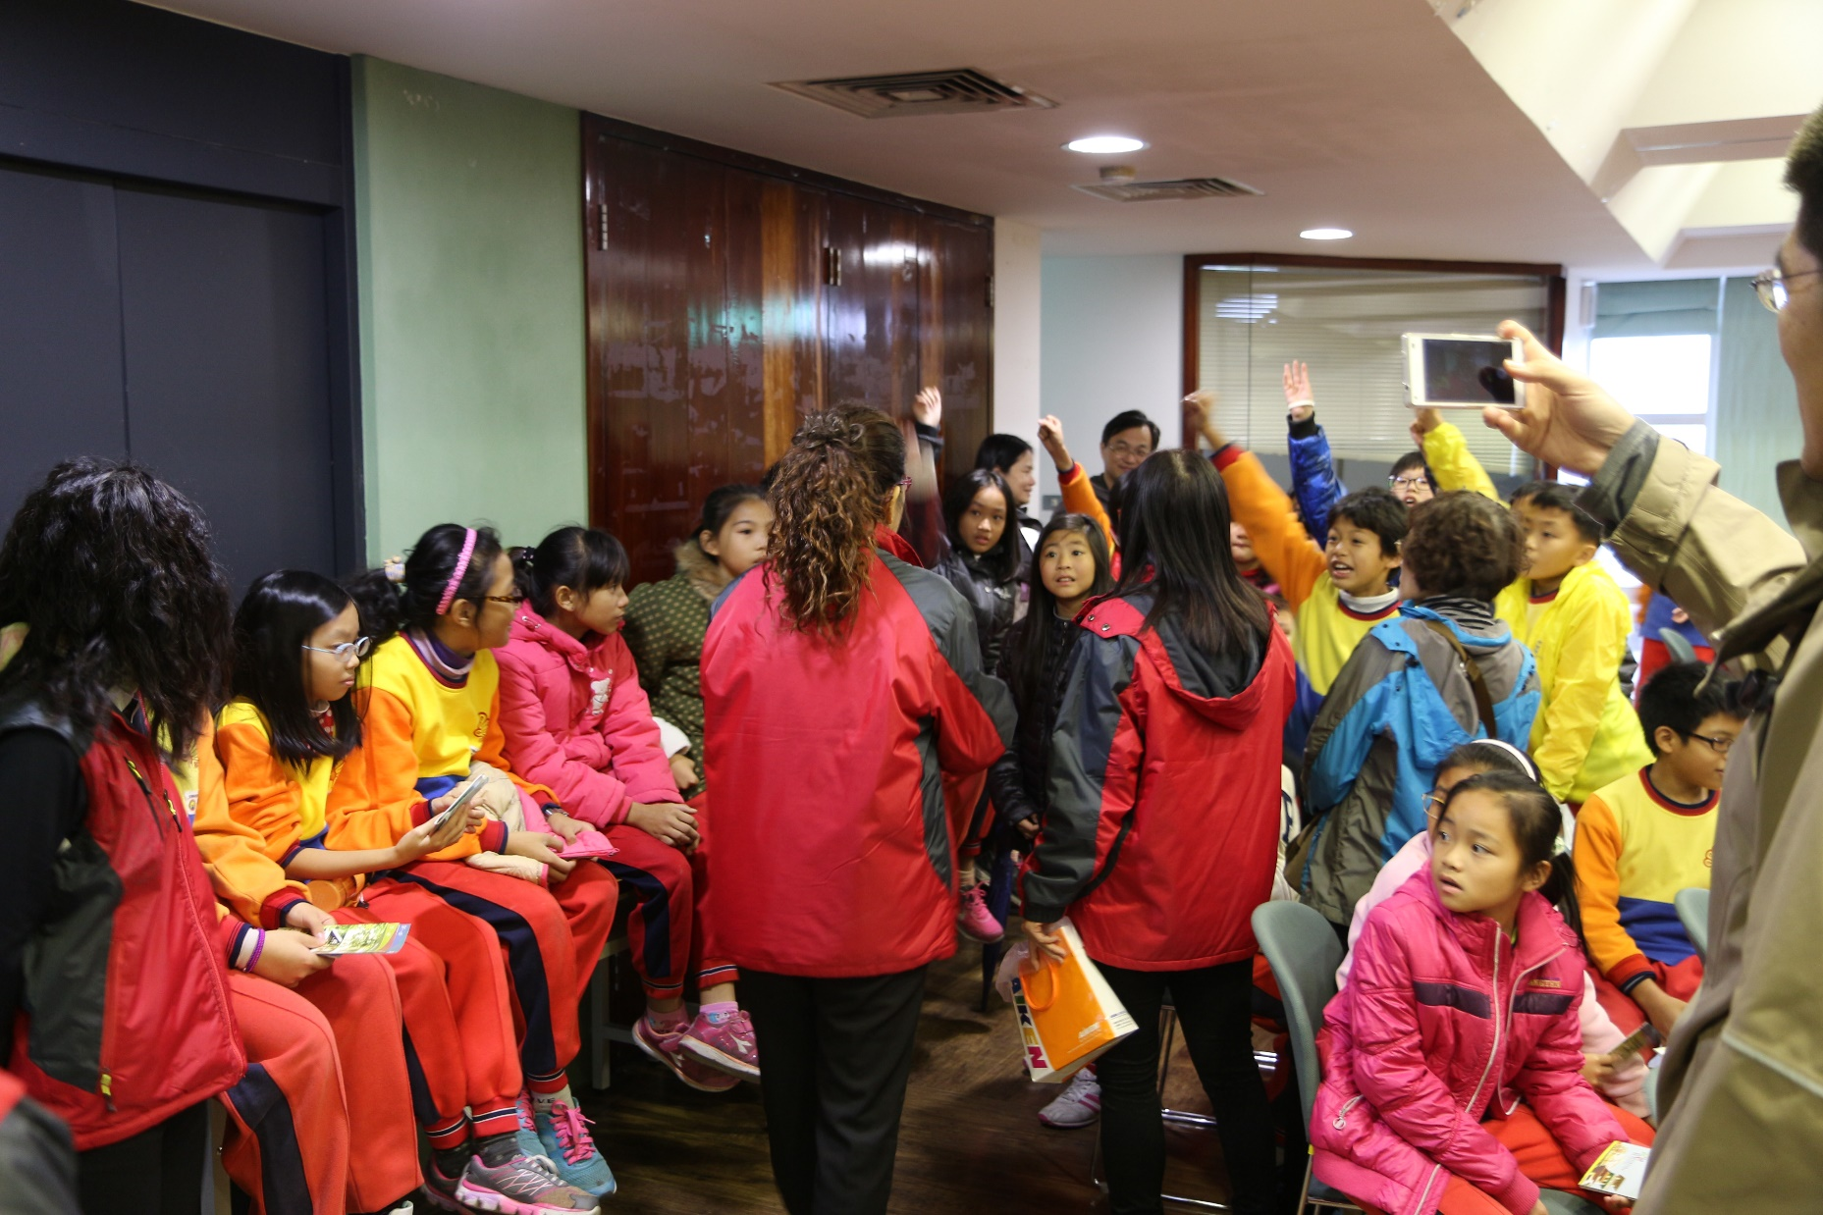
實地探訪宜蘭社福館

Slide 8
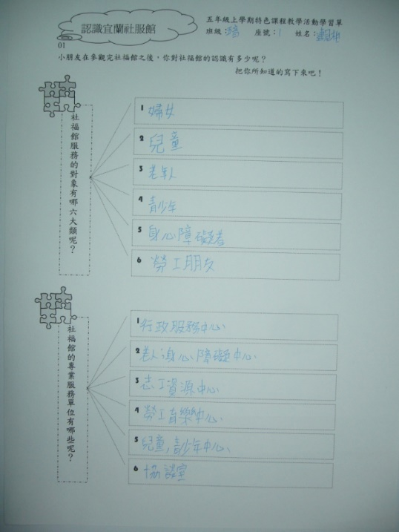
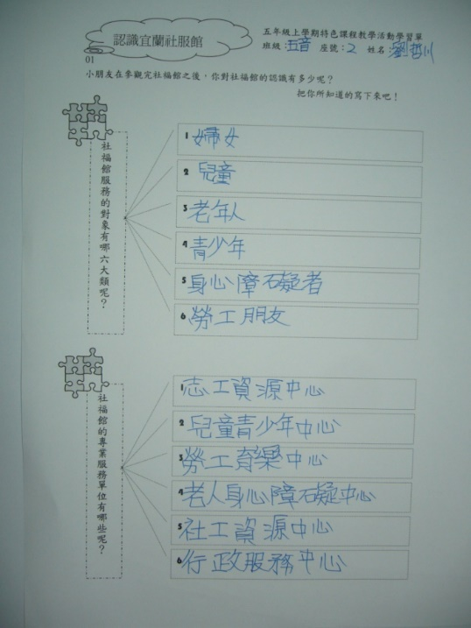
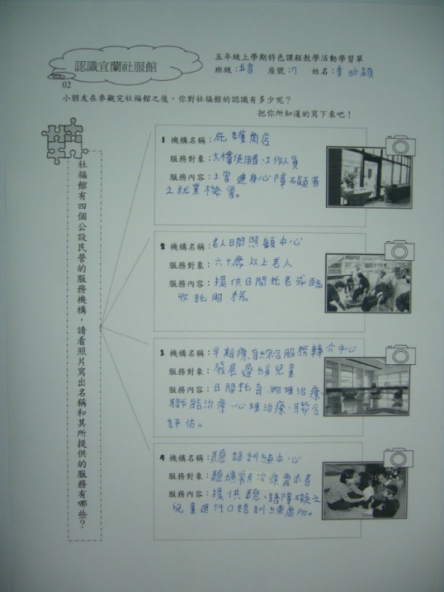
參觀社會福利館後完成的學習單

Slide 9
教學省思與回饋
1.首先感謝宜蘭社福館有志工當日對本次活動的大力協助，讓孩子得以藉此了解社福館的價值與功能。
2.另感謝教務處及學務處對於本次活動的支持與協助。
3.社福館有部分單位及空間無法容量大量訪客，所幸在社福館志工的妥善安排及帶領下，五年級各班依照不同梯次分批進行參訪，使得活動得以順利推動。

Slide 10
活動二 義工服務大搜查
全班分為4-5組後，利用課後觀察學校附近(例如校園、醫院、或其他有義工的機構…)，義工服務的機構與其服務內容，並將結果紀錄下來。
1.各班討論可提供服務之義工項目。
2.利用課餘時間進行社區溫情活動，體驗義工生活。

Slide 11
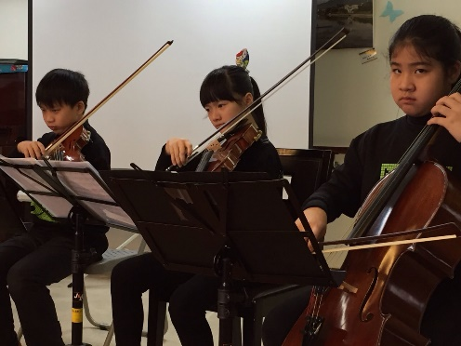
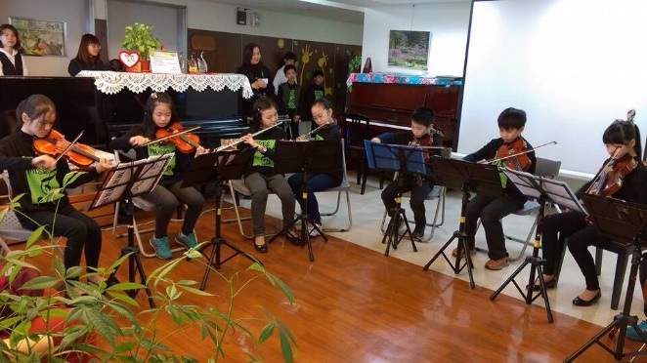
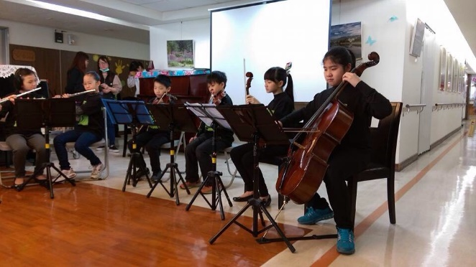
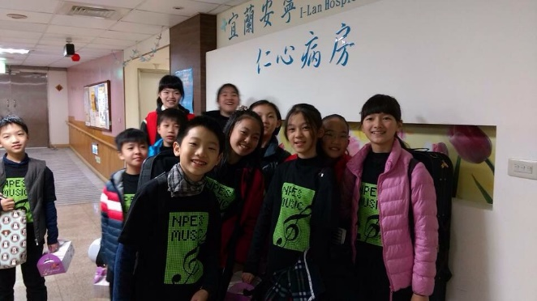
社會溫情活動：送音樂到陽大
結合孩子的音樂專長與家長社區資源，五音特別在陽明大學附設音樂舉辦了一場小小音樂會

Slide 12
教學省思與回饋
1.感謝陽明大學附設醫院、江營養師、音樂班團隊及音樂班家長後援會之大力協助，使得本次活動圓滿完成。
2.對於其他各班，在討論之義工任務外，應更加強孩子對於同理心的認知，並逐步體現於生活中，以避免少部分孩子對義工任務有錯誤認知而失去原有之意義。

Slide 13
感謝各位夥伴的聆聽

